Slide 1
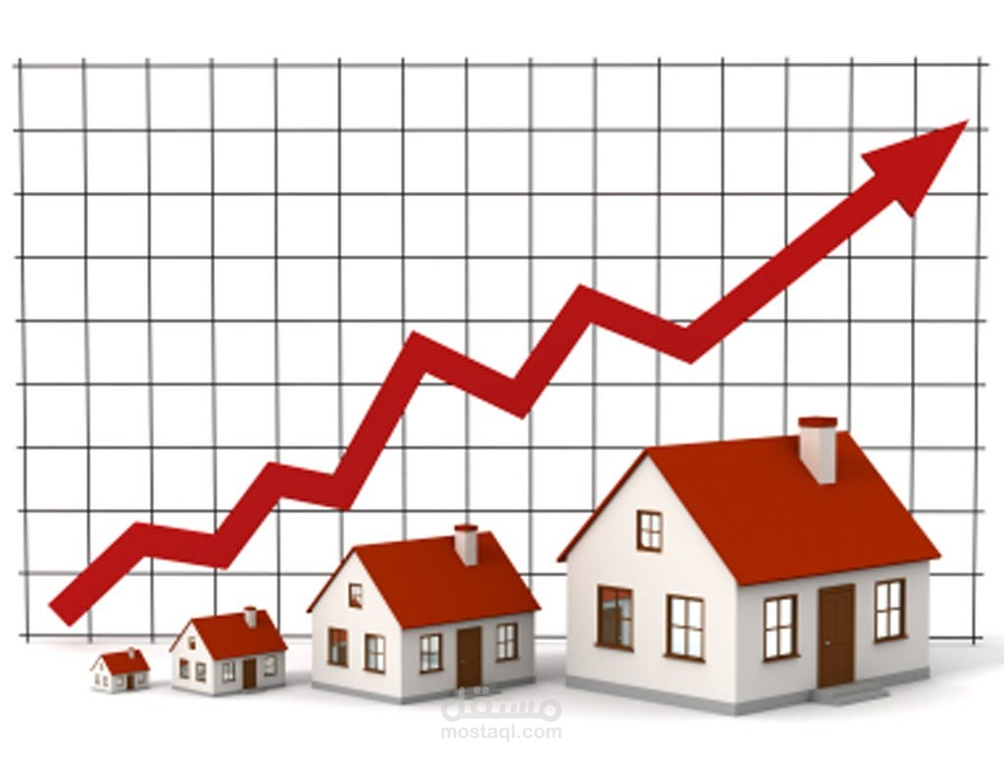
التنبؤ بأسعار العقار في مدينة الرياض

Slide 2
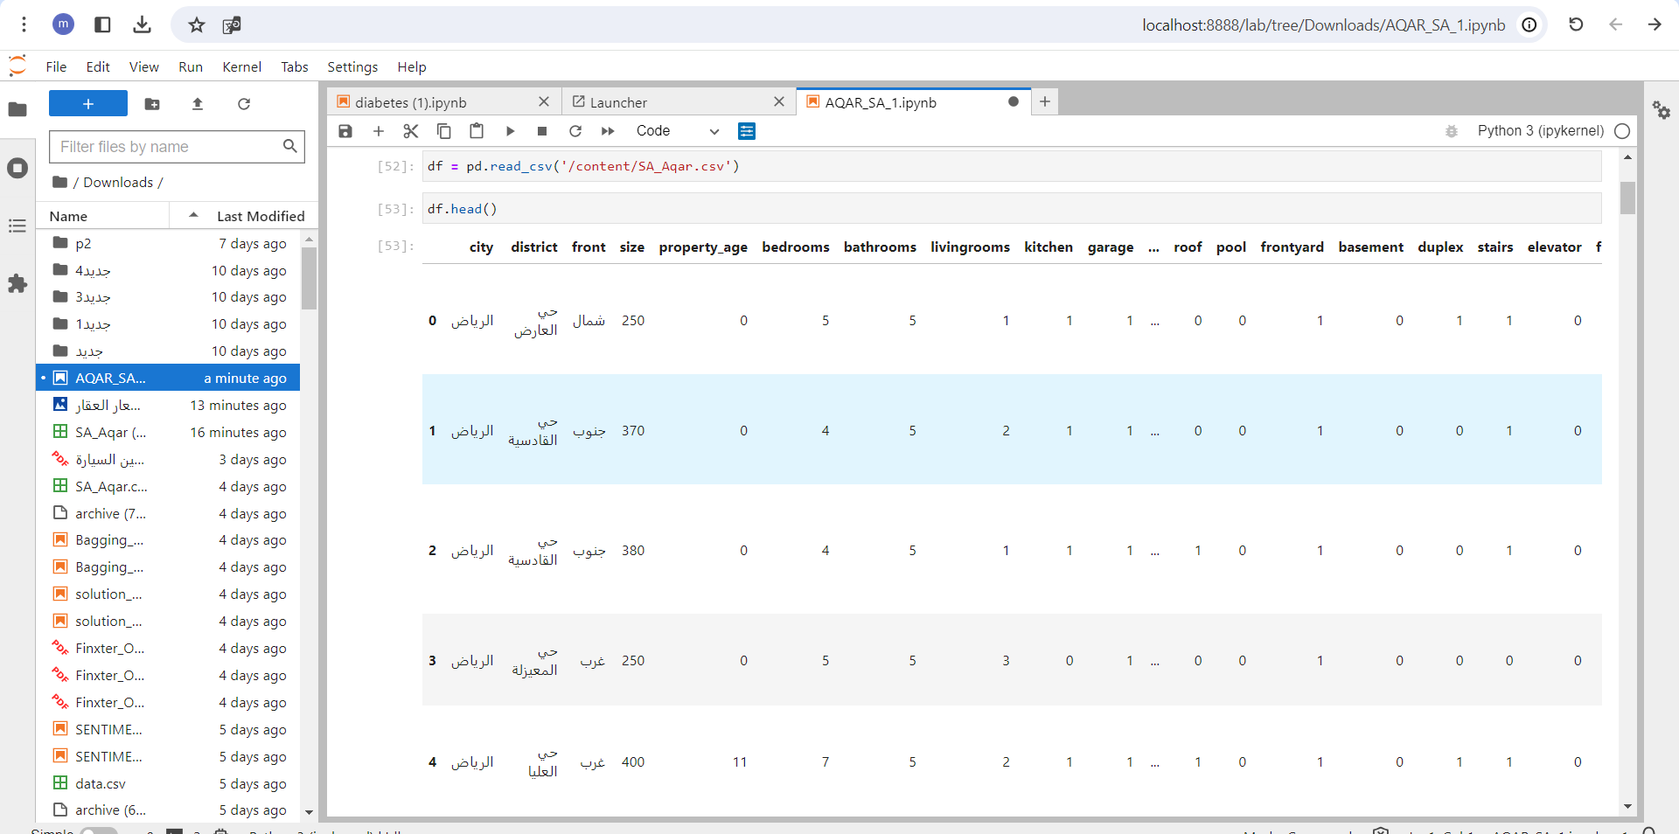
تم العمل على بيانات محلية عن عقارات الرياض .

Slide 3
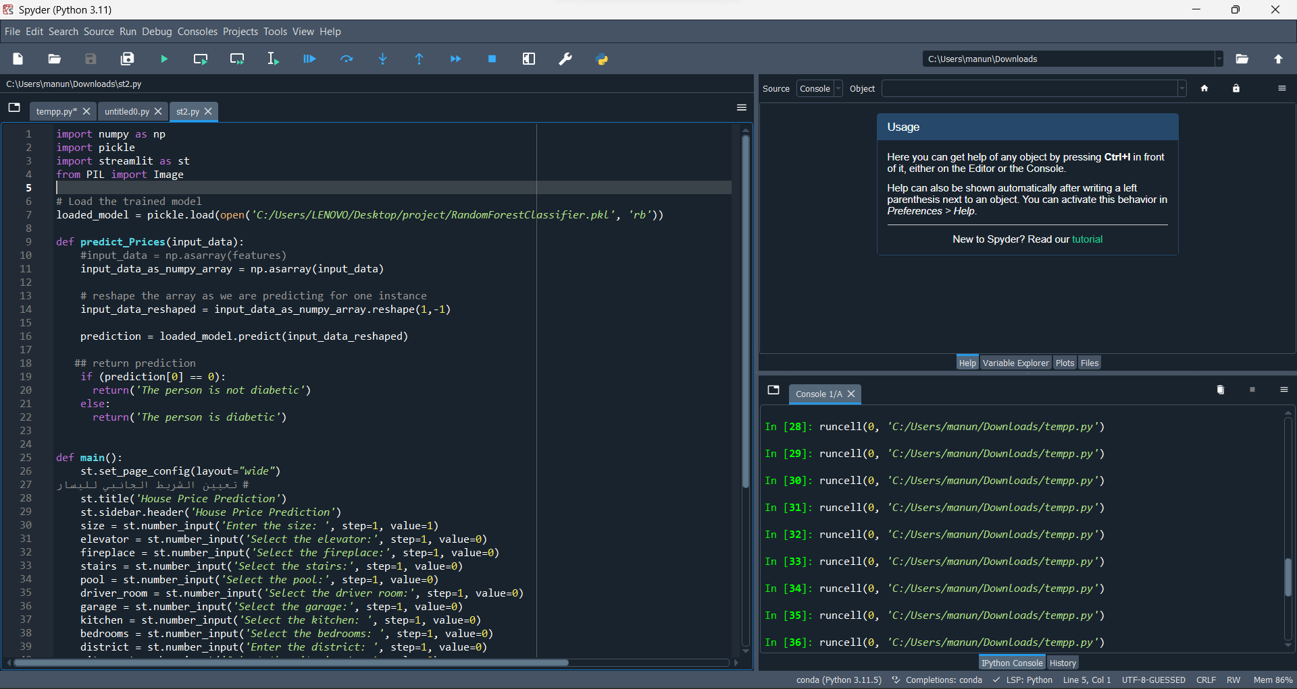

Slide 4
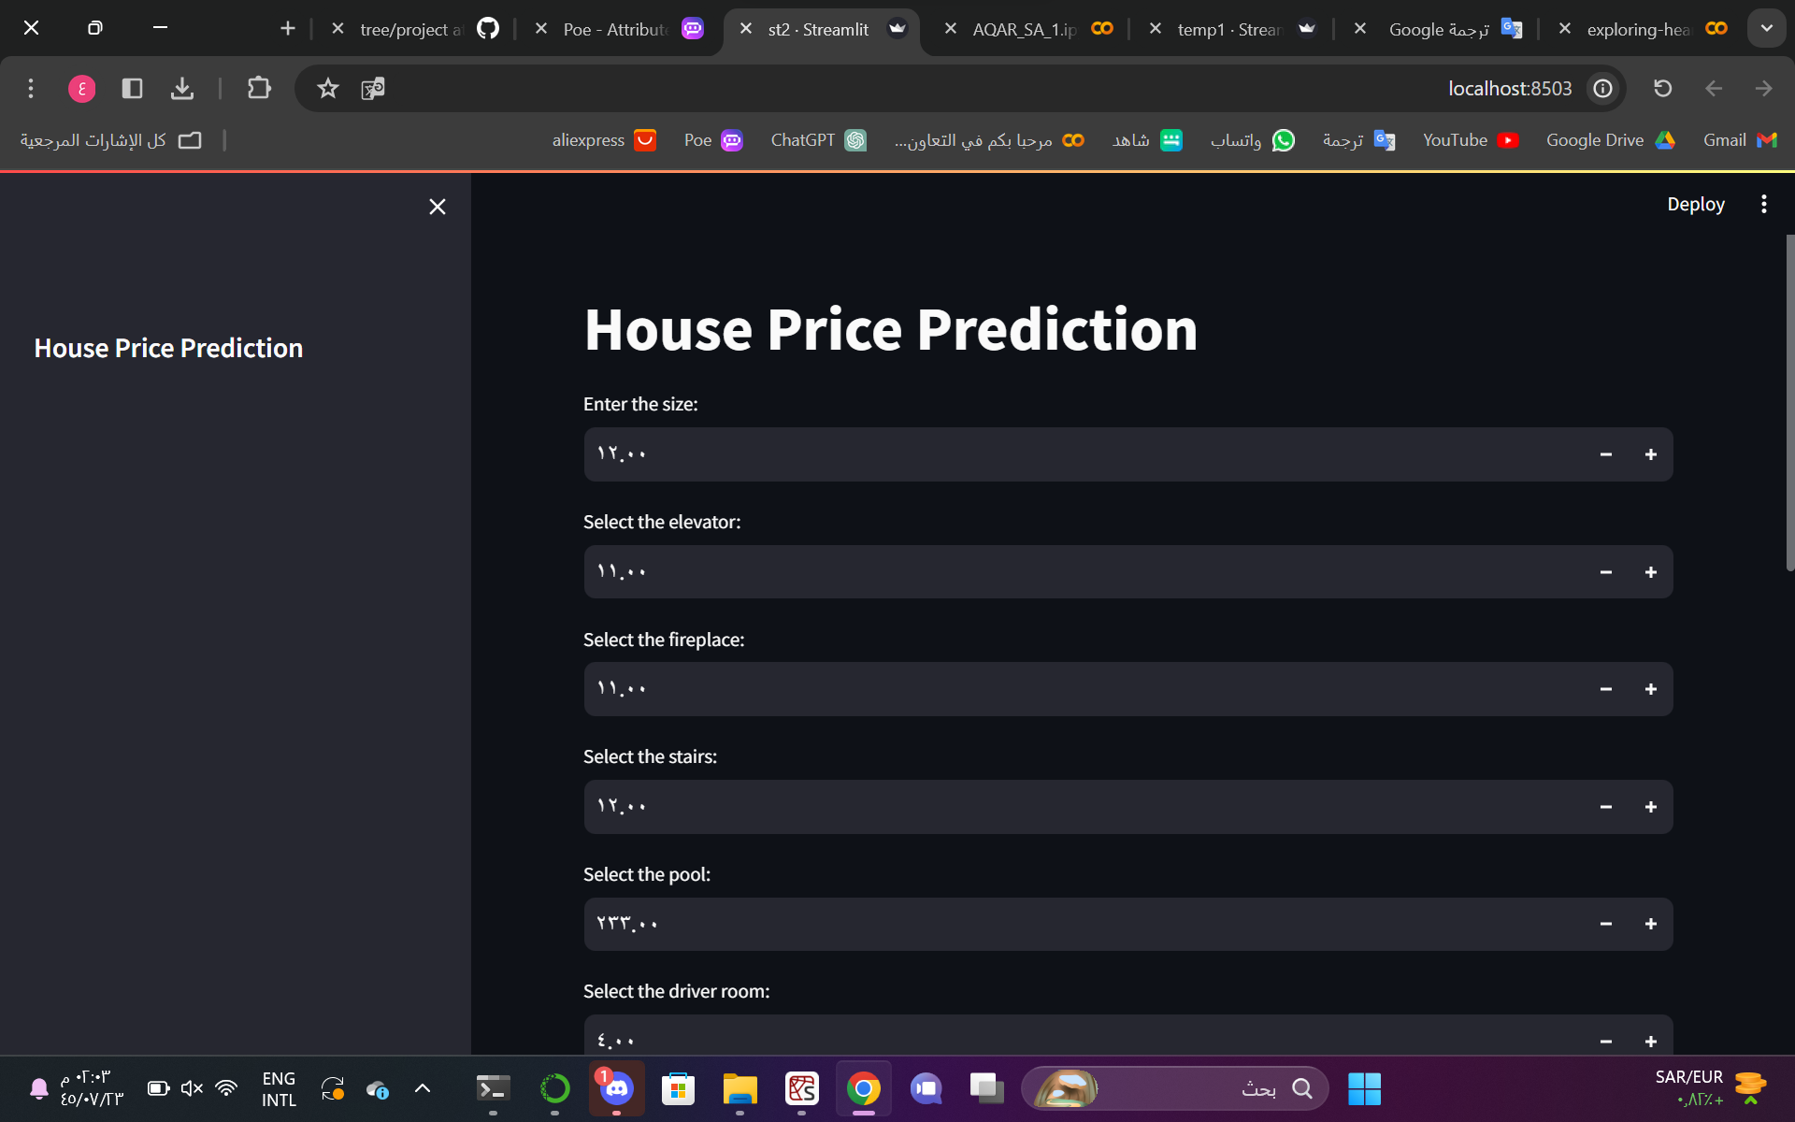

Slide 5
